Slide 1
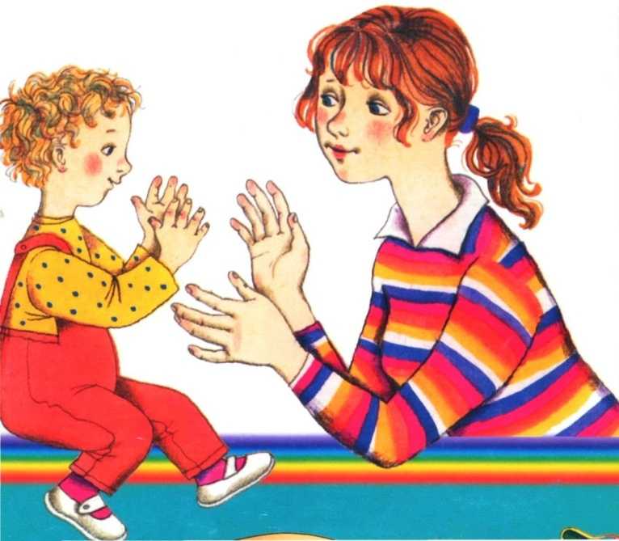
РЕЧЬ НА КОНЧИКАХ ПАЛЬЦЕВ
Выдающийся русский просветитель XVIII века Н.И.Новиков ещё в 1782 г. утверждал, что «натуральное побуждение к действию над вещами» у детей есть основное средство не только для получения знаний об этих вещах, но и для всего их умственного развития
Подготовил презентацию учитель-логопед:
Потапенко Юлия Дмитриевна
МБДОУ «Детский сад №19 «Рябинка»

Slide 2
Научно-историческая справка
Невропатолог и психиатр В.М. Бехтерев писал, что движения руки всегда были тесно связаны с речью и способствовали её развитию.
Английский психолог Д.Селли также придавал большое значение «созидательной работе рук» для развития мышления и речи детей.
В настоящее время учёными установлено, что уровень развития речи детей находится в прямой зависимости от степени сформированности тонких движений пальцев рук (М.М. Кольцова) и совершенствование речи непосредственно зависит от степени тренировки рук.

Slide 3
Определение уровня развития тонкой моторики рук
Дети до 3-х лет:
- «Сделай как я»-покажи один пальчик, потом два пальчика, три пальчика.
Дети старше трёх лет:
«Колечко» –соединить указательный и большой пальцы на одной руке.
«Гусь» – указательный, средний, безымянный пальцы и мизинец соединить с большим пальцем, изображая голову гуся.
«Кошечка» – две ладони одновременно сжать в кулачки и поставить на стол, затем одновременно выпрямить пальцы и прижать ладони к столу.
«Зайчик» – указательный и средний пальцы вытянуть вверх, мизинец и безымянный прижать к ладони большим пальцем.

Slide 4
Результаты теста
Говорящие дети:
- удаются все или почти все упражнения;
- изолированные движения пальцев рук не вызывают затруднений.
Не говорящие или плохо говорящие дети:
-пальцы напряжены, сгибаются и разгибаются только вместе или пальцы вялые.

Slide 5
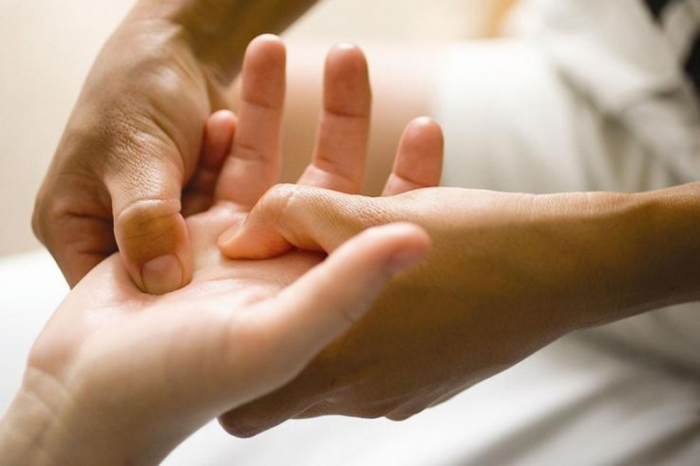
Пальчиковая гимнастика
Массаж кистей рук и пальцев:
поглаживать и растирать ладони вверх-вниз;
разминать и растирать каждый палец вдоль, затем – поперек;
растирать пальчики спиралевидными движениями.

Slide 6
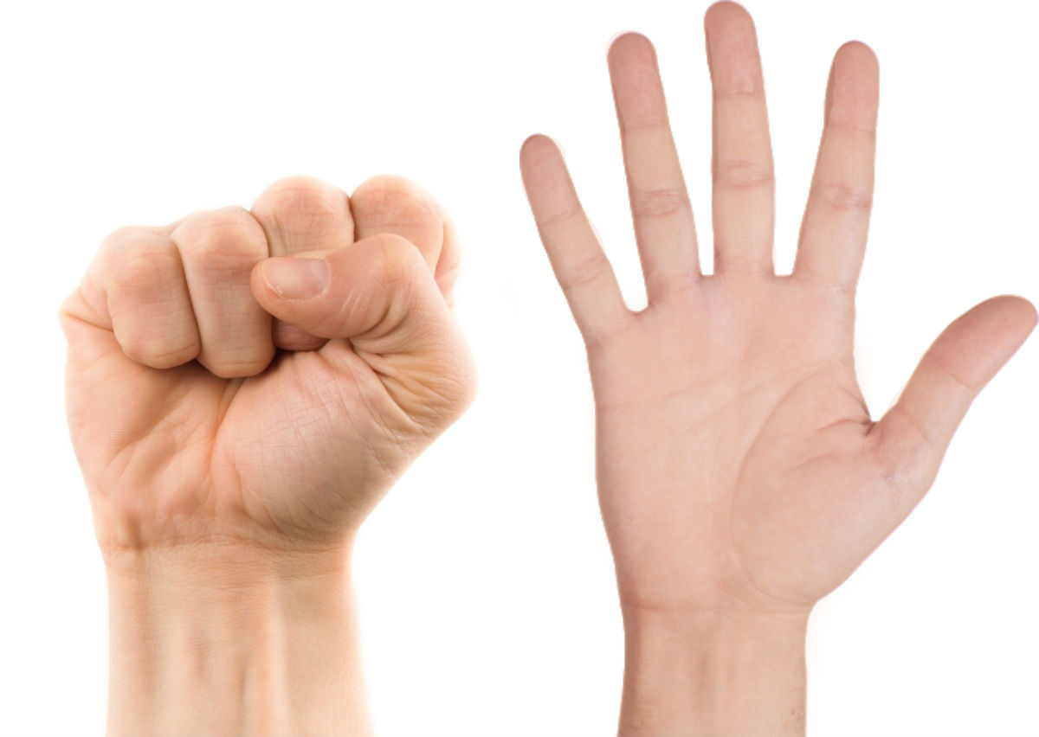
Пассивное выполнение упражнений (взрослый сгибает и разгибает пальцы ребёнка, совершает ими энергичные движения)
Сжимать пальцы в кулачок и разгибать;
Сгибать и разгибать каждый пальчик по отдельности.

Slide 7
Упражнения с использованием различных предметов (начиная с 10 месяцев и старше)
Катать между ладошками и пальцами шарики разного размера, палочки, специальные массажные мячики, карандаши с гранями, круглую расчёску для волос и т.д.);
Сделайте «Сухой бассейн», насыпьте в глубокую миску горох, спрячьте в нём мелкие игрушки и предложите ребёнку их найти;
Перекладывайте из одной коробочки в другую разные мелкие предметы, удерживая их двумя пальцами: большим и указательным, большим и средним, большим и безымянным и т.д. (бусины, пуговицы, перебирать разноцветную фасоль, горох и т.д.);

Slide 8
Открывать и закрывать разные коробочки, спичечные коробки, откручивать и закручивать крышки на флаконах, на баночках из-под крема;
Застёгивать и расстёгивать пуговицы, кнопки, молнии на одежде;
Завязывать и развязывать шнурки;
Раскладывать счётные палочки, строить домики из них.

Slide 9
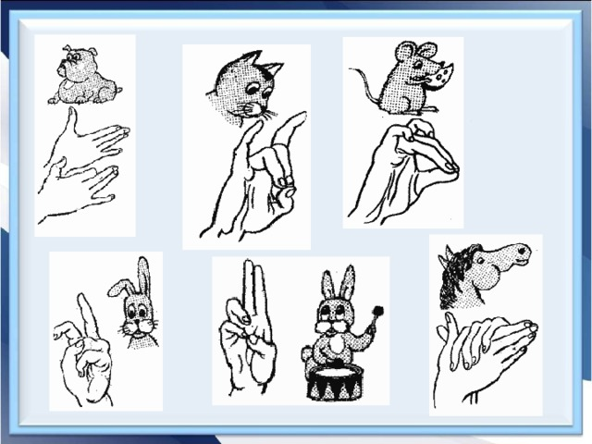
Выполнение фигурок из пальцев

Slide 10
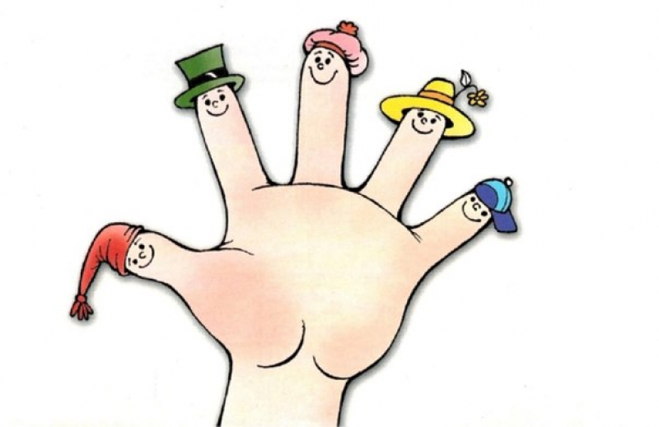
Спасибо за внимание!

